Slide 1
Праздник весны в группе «Колокольчики»
Муниципальное бюджетное дошкольное общеобразовательное учреждение
«Центр развития ребенка. Детский сад № 28 «Огонек» г. Бердска НСО.»
Джартанова Г.А.
Воспитатель группы № 10
2019

Slide 2
Цель:
Создать для детей атмосферу праздника.
Формировать нравственные эмоции детей.

Slide 3
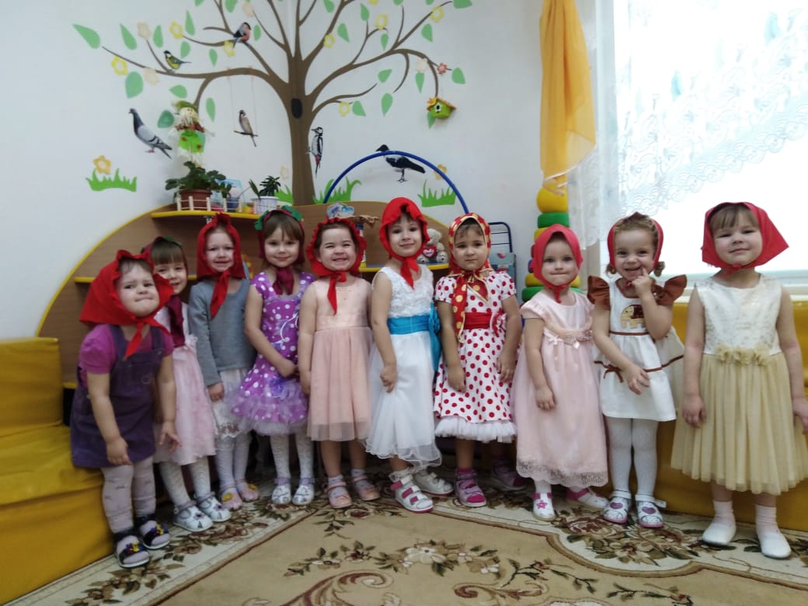
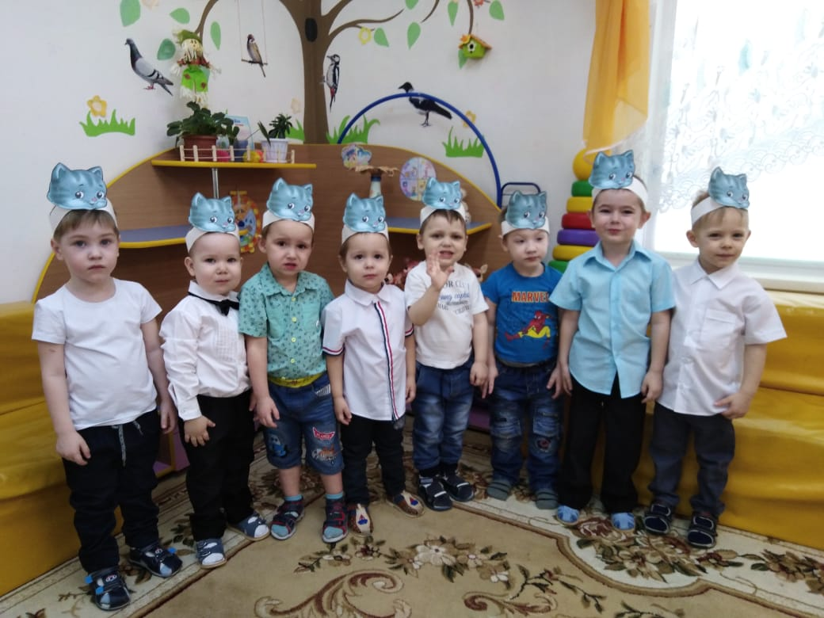
Наши матрешки и котята-поворята готовы к празднику

Slide 4
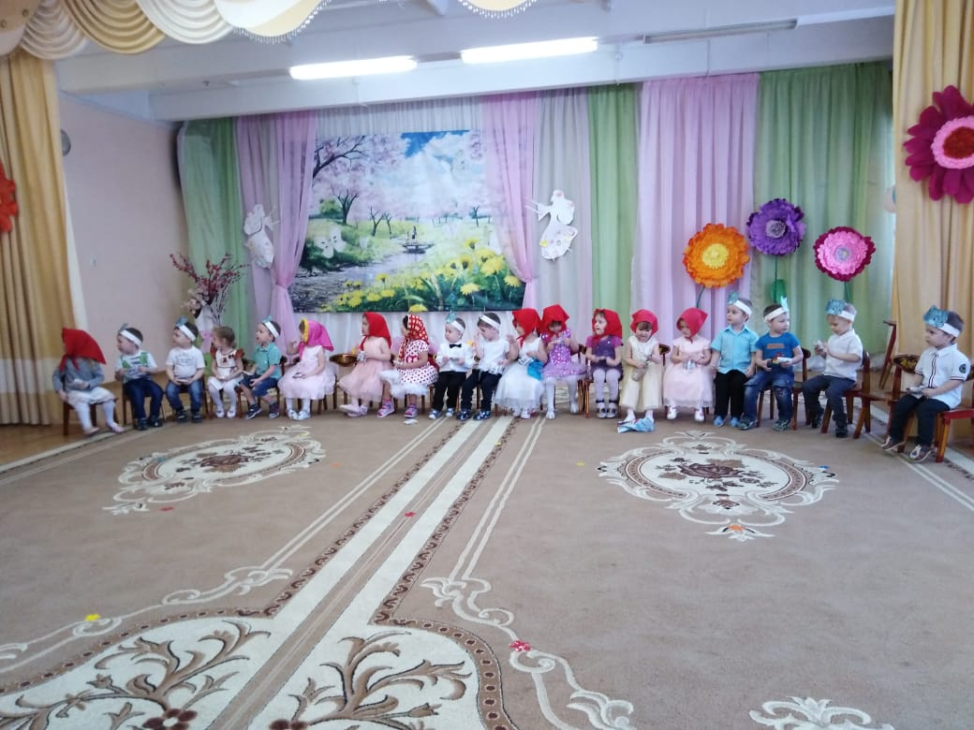
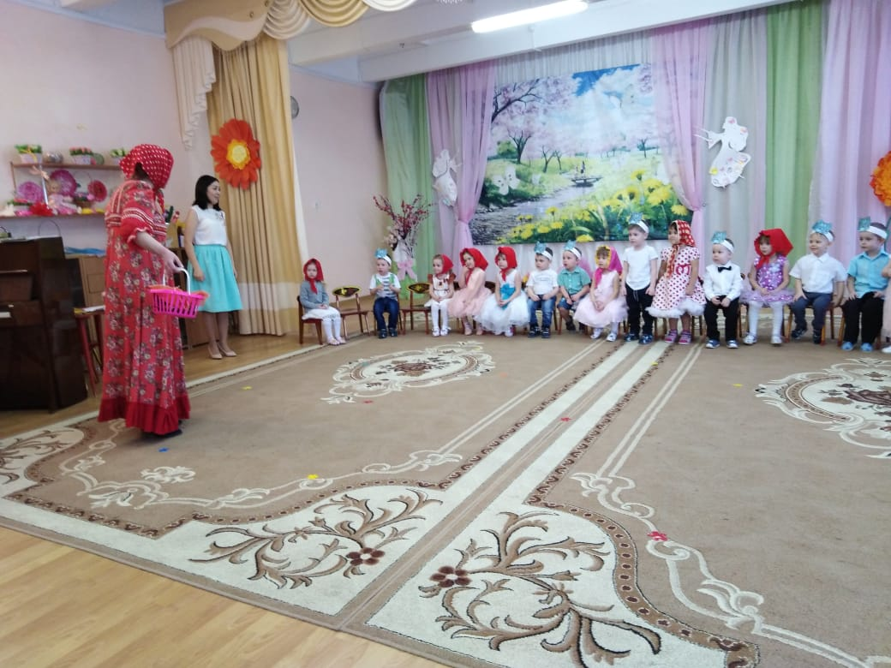
Встречаем гостью нашу - главную матрешку праздника

Slide 5
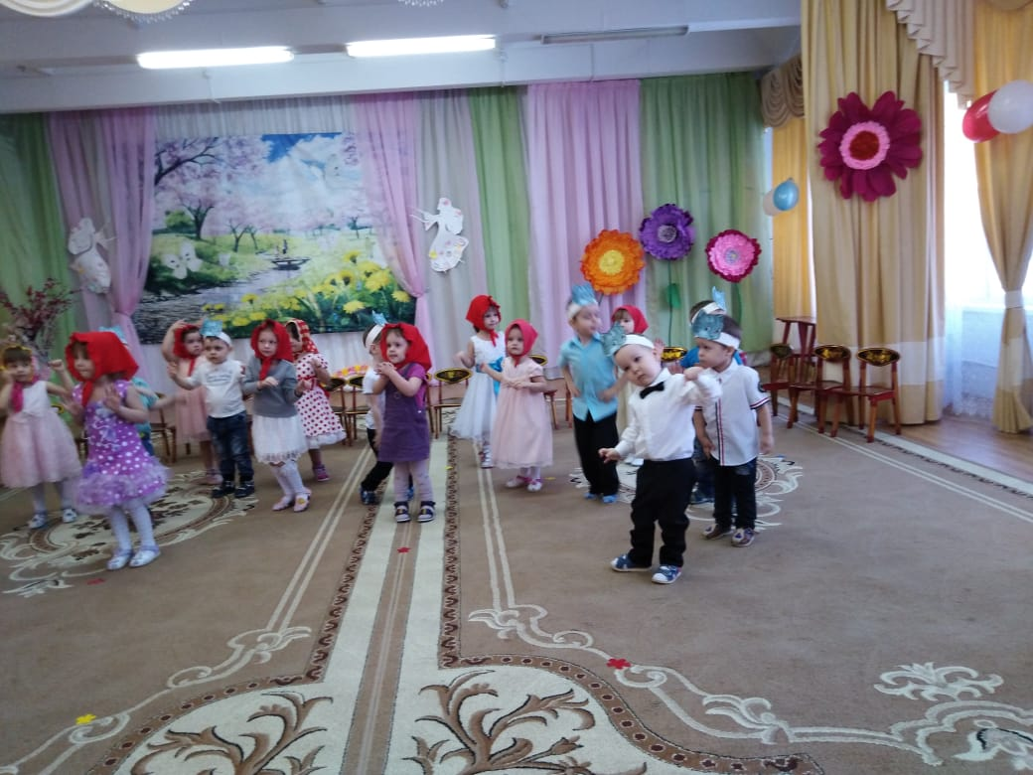
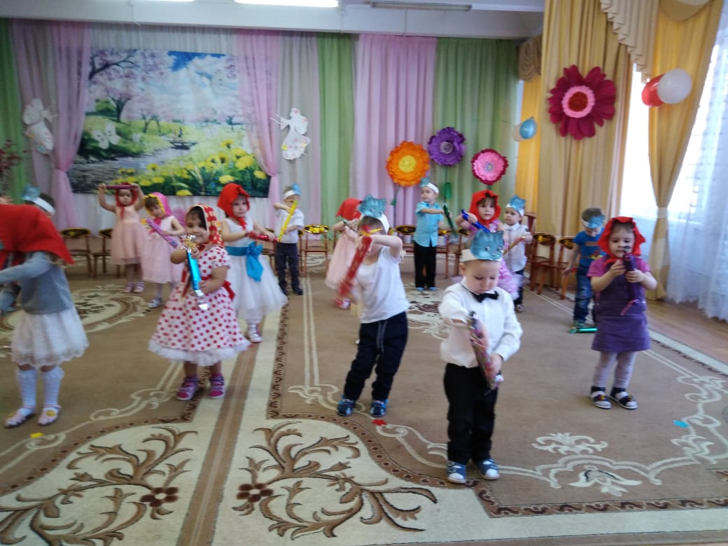

Slide 6
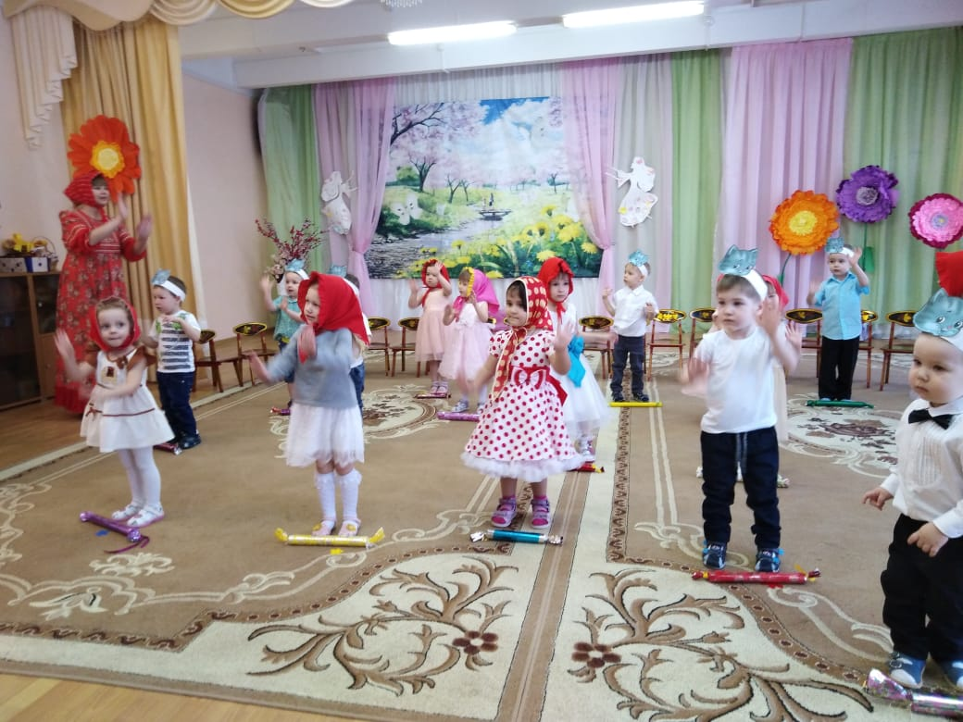
Весну мы будем все встречать
Шутить, играть и танцевать…

Slide 7
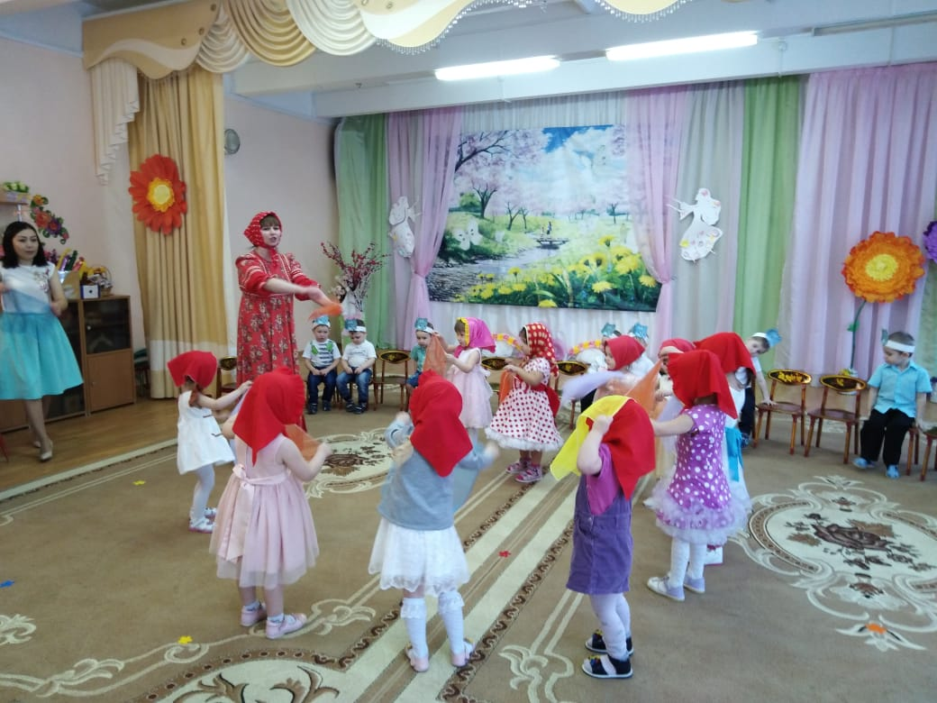
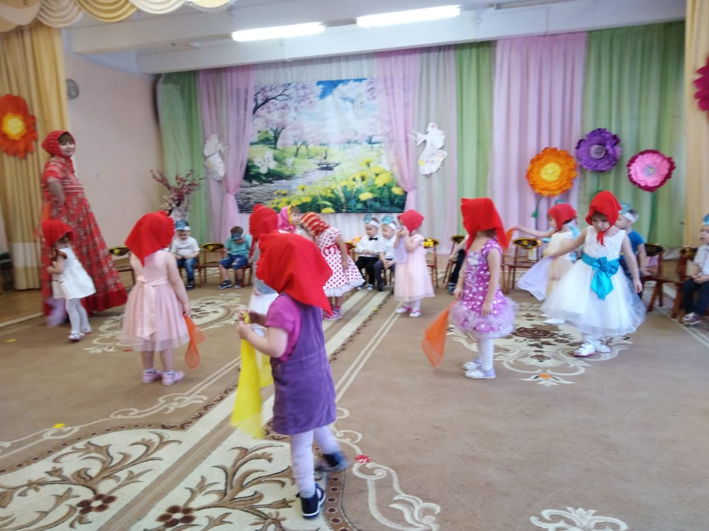

Slide 8
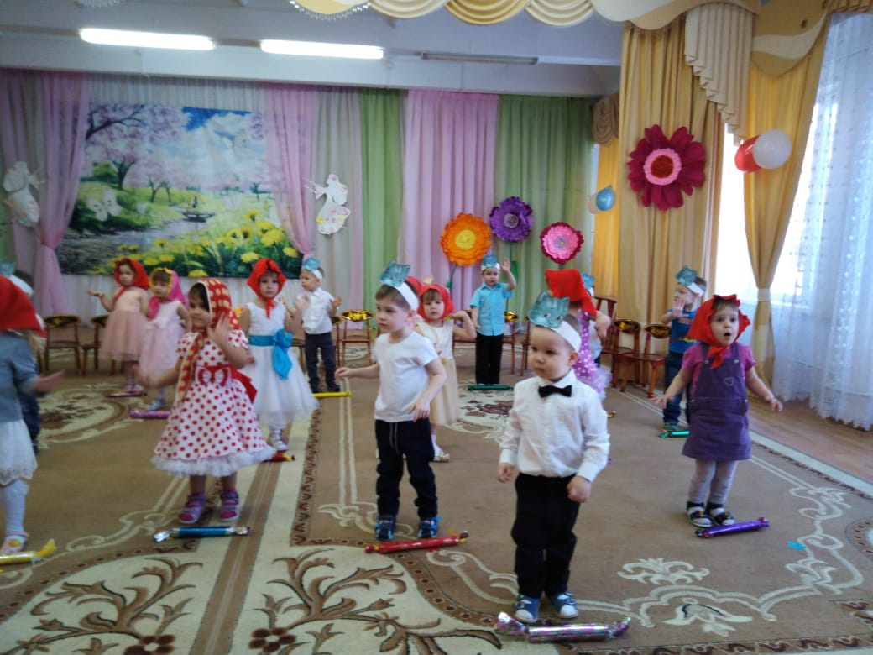
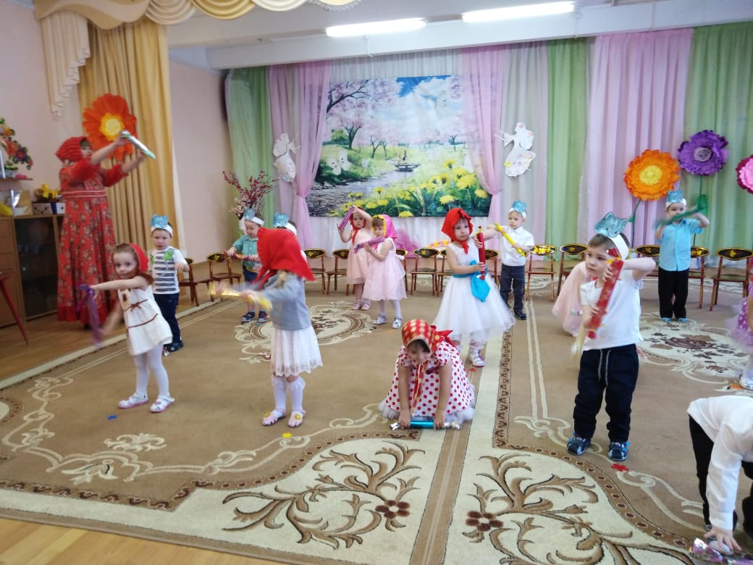

Slide 9
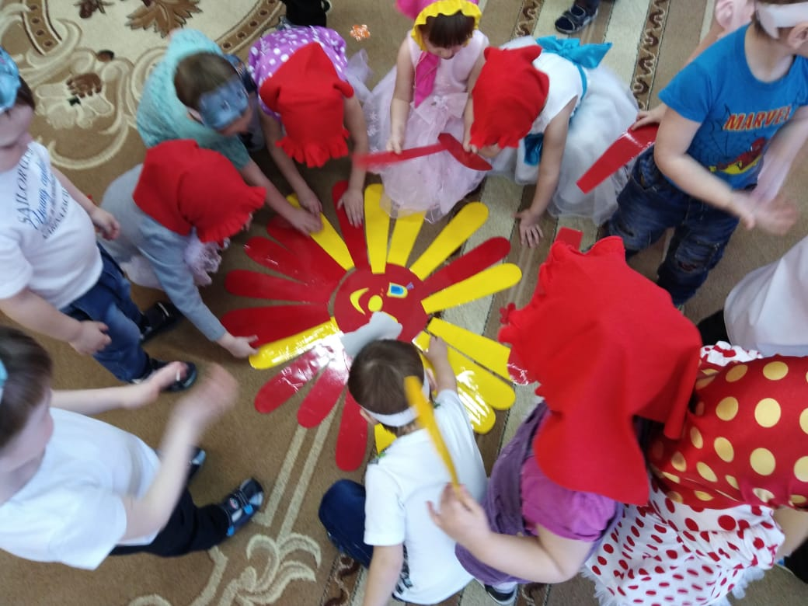
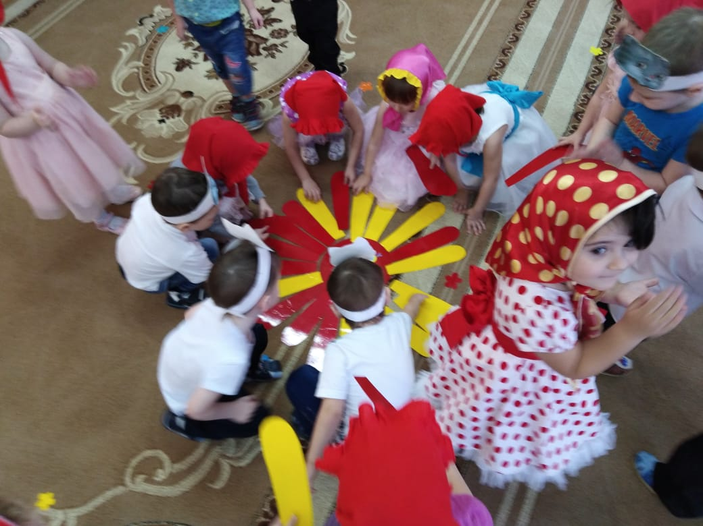

Slide 10
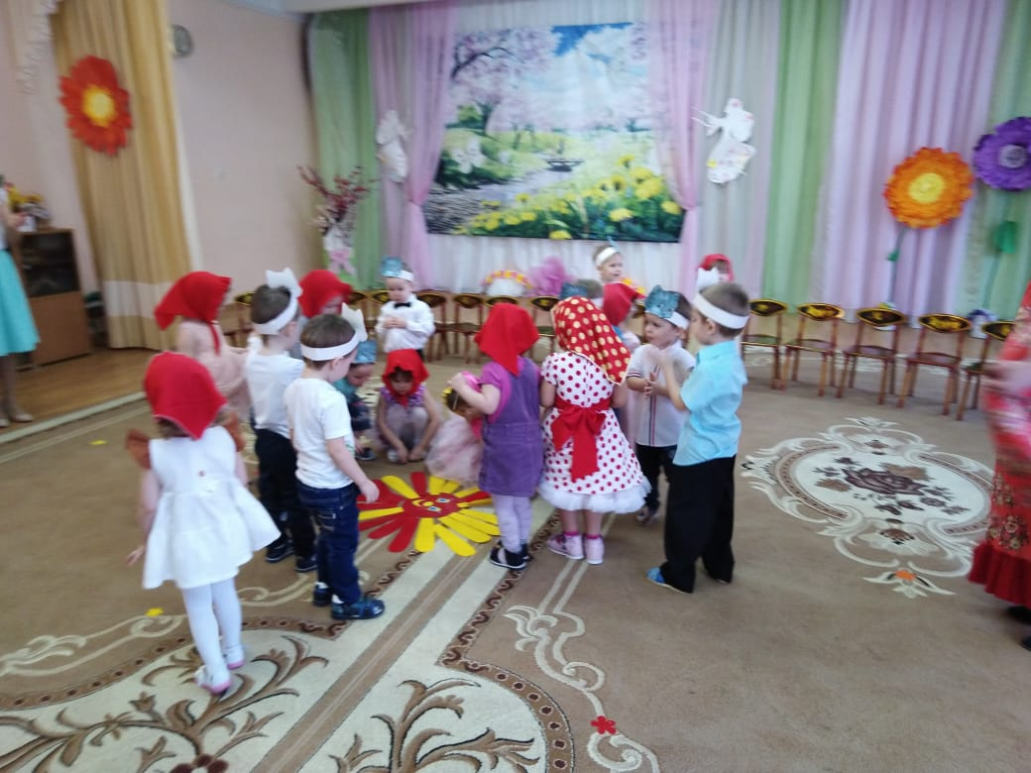
Свети, свети солнышко,
На зеленое полюшко…

Slide 11
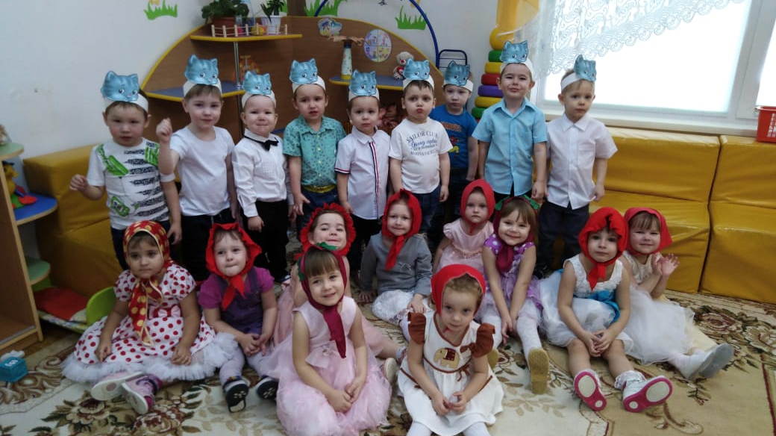
До новых встреч
Спасибо за внимание

